Slide 1
«Певец родной земли»
Вихрева Татьяна Сергеевна
обучающаяся 8 класса
МКОУ Пеньковской ОШ
Научный руководитель:
Муратова
Екатерина Владимировна

Slide 2
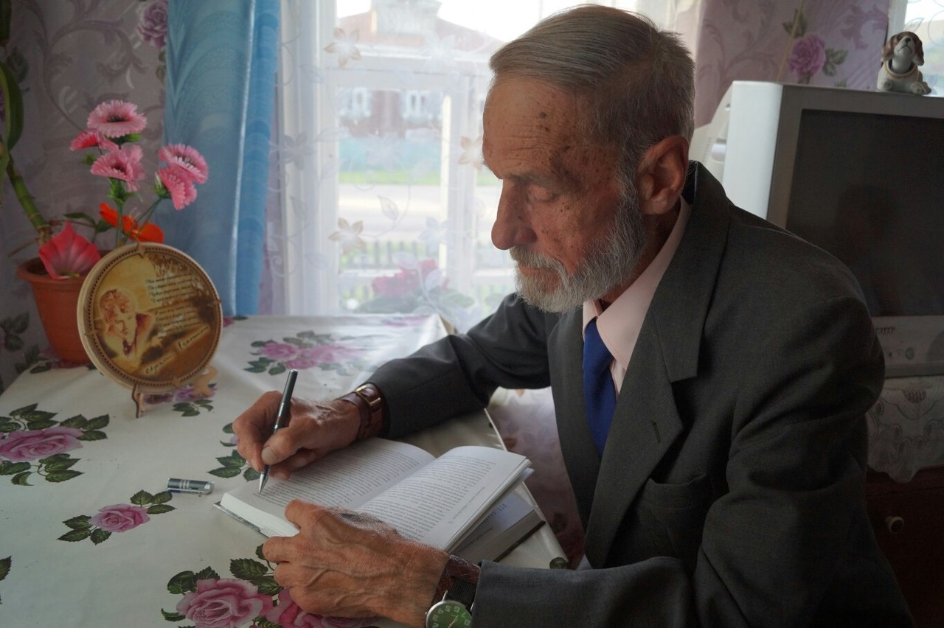
Савельев Павел Алексеевич
1946-2016

Slide 3
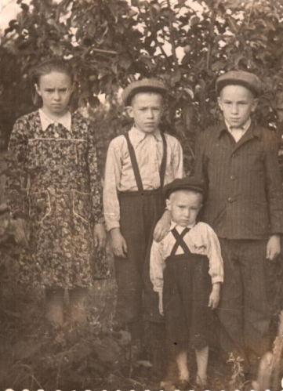
«… Два старших брата и сестрица,
Да я сопливый и немой…
Под старость лет мне часто снится
Тот тесный круг семьи живой…»

Slide 4
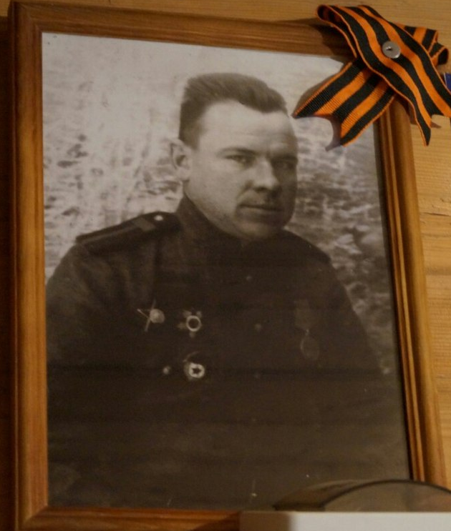
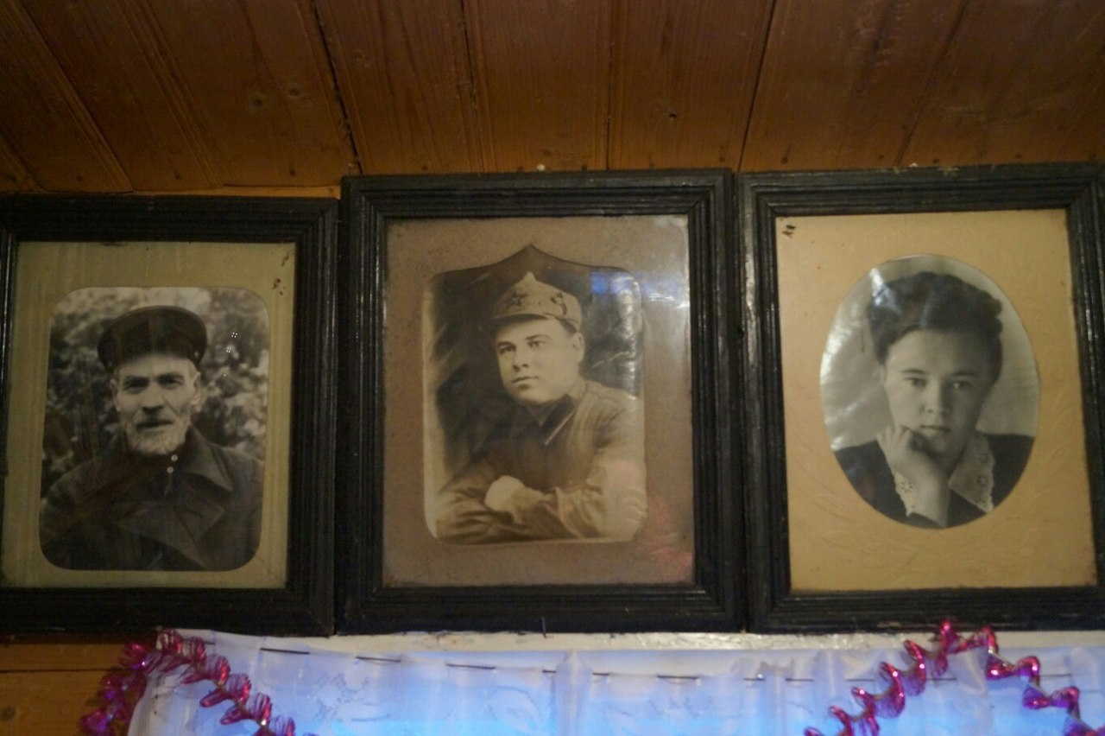
Родители
Алексей Николаевич
Анна Васильевна

Slide 5
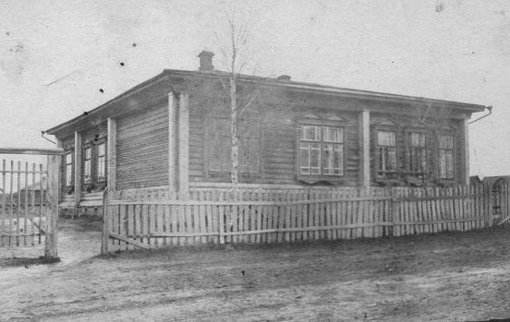
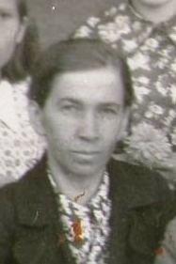
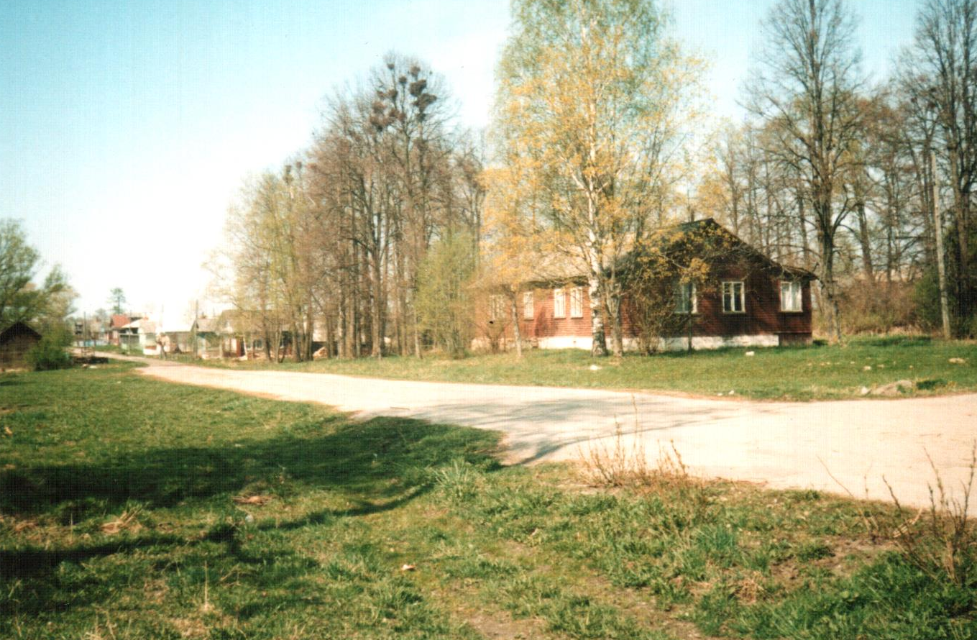
Соймицкая начальная школа
Первая учительница Сорокина Лидия Алексеевна
«Любовь к русскому слову пришла ко мне, когда я открыл дверь начальной школы.»

Slide 6
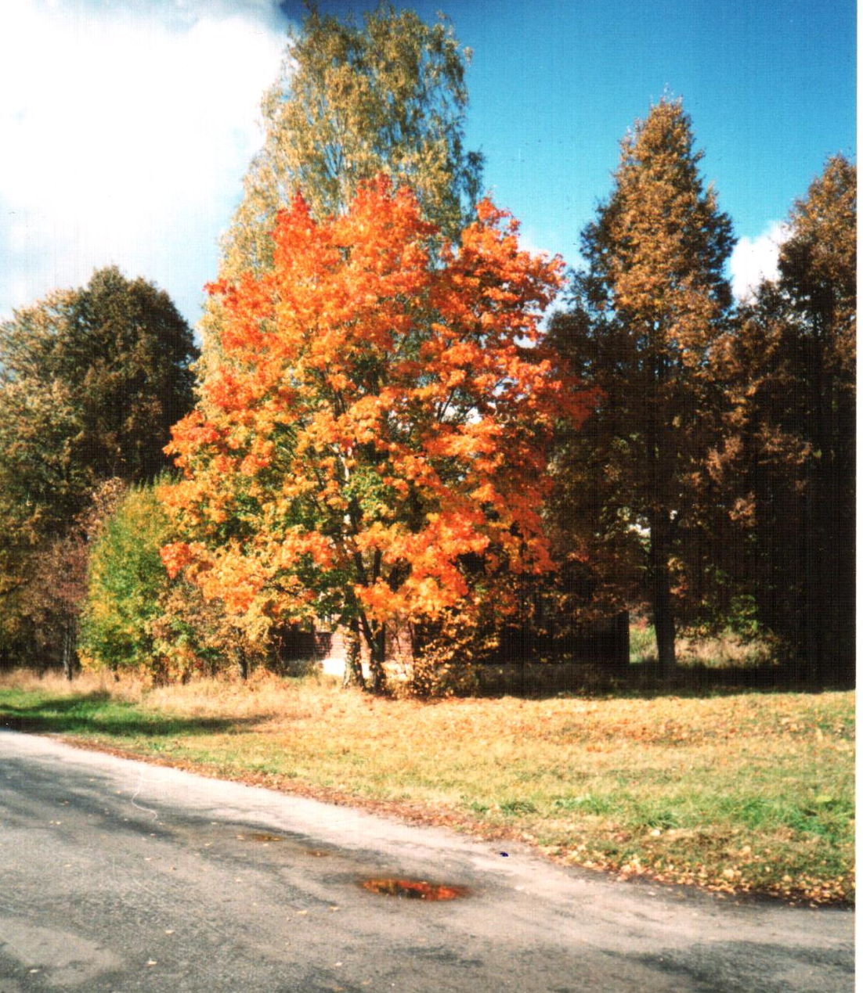
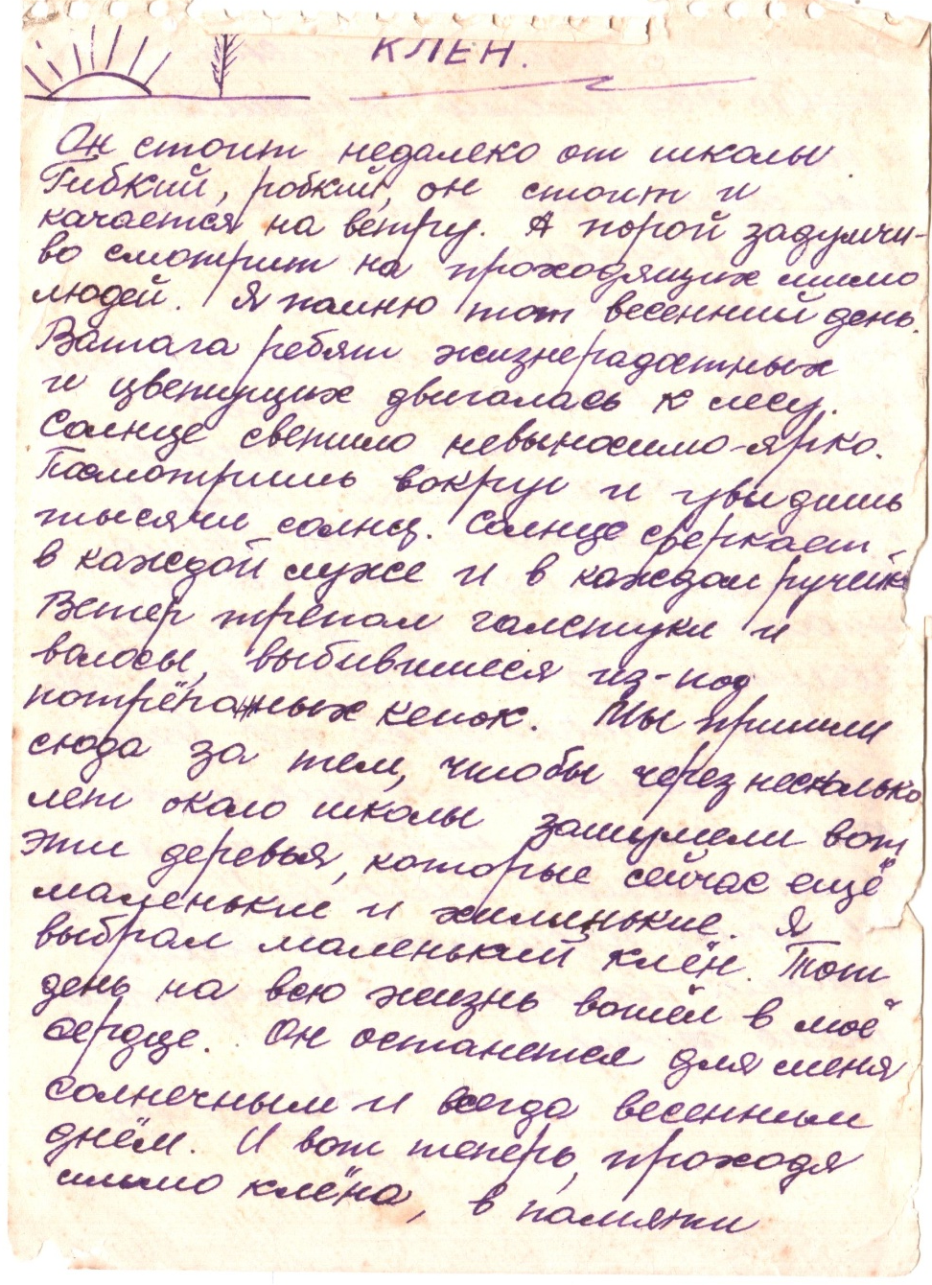
Клен, посаженный Пашей Савельевым

Slide 7
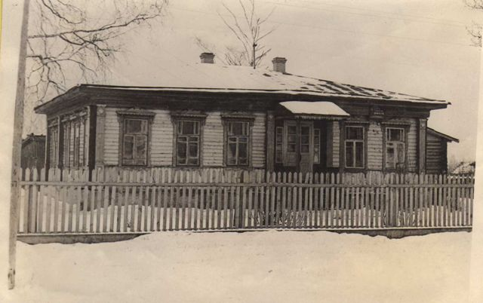
Пеньковская средняя школа

Slide 8
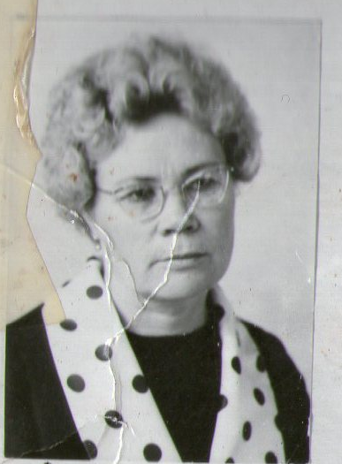
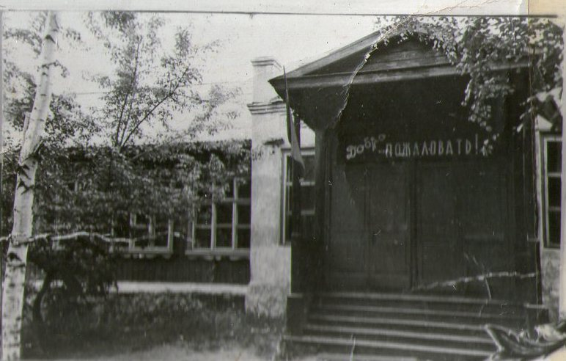
Мытская средняя школа
Учитель
литературы
Локтева Галина Васильевна

Slide 9
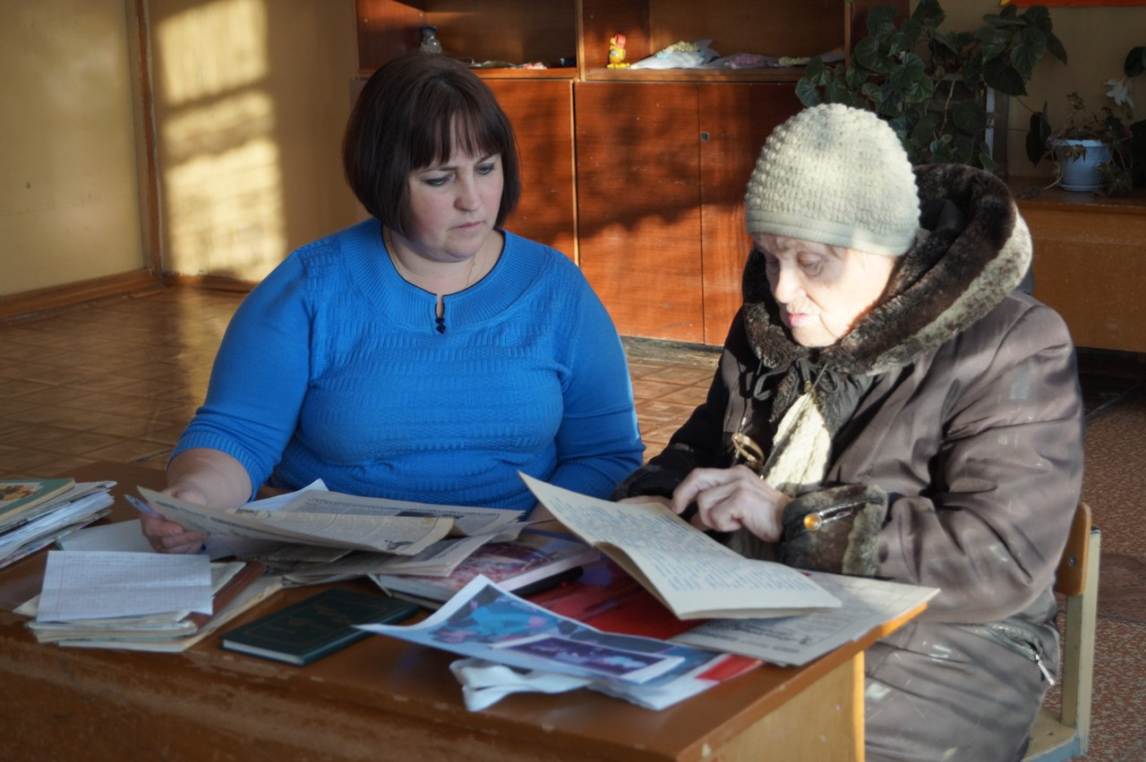
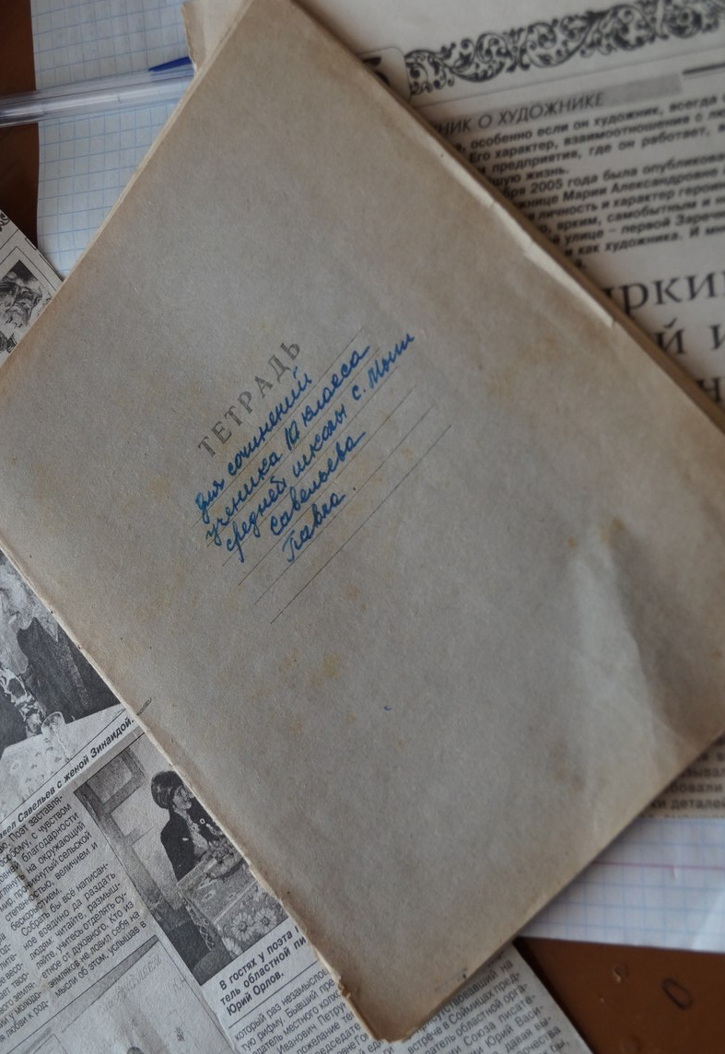
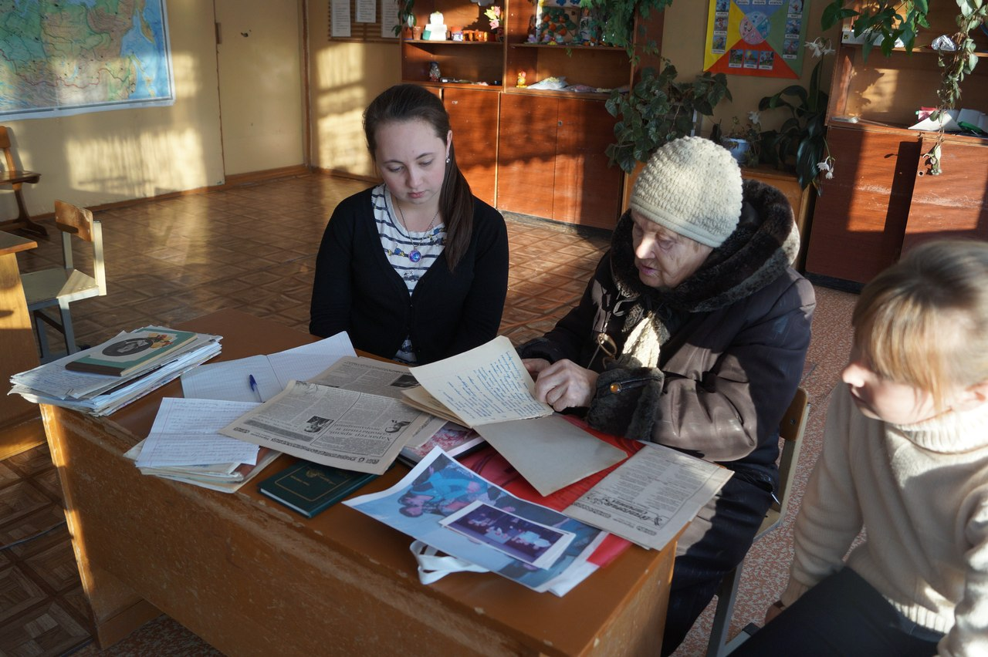

Slide 10
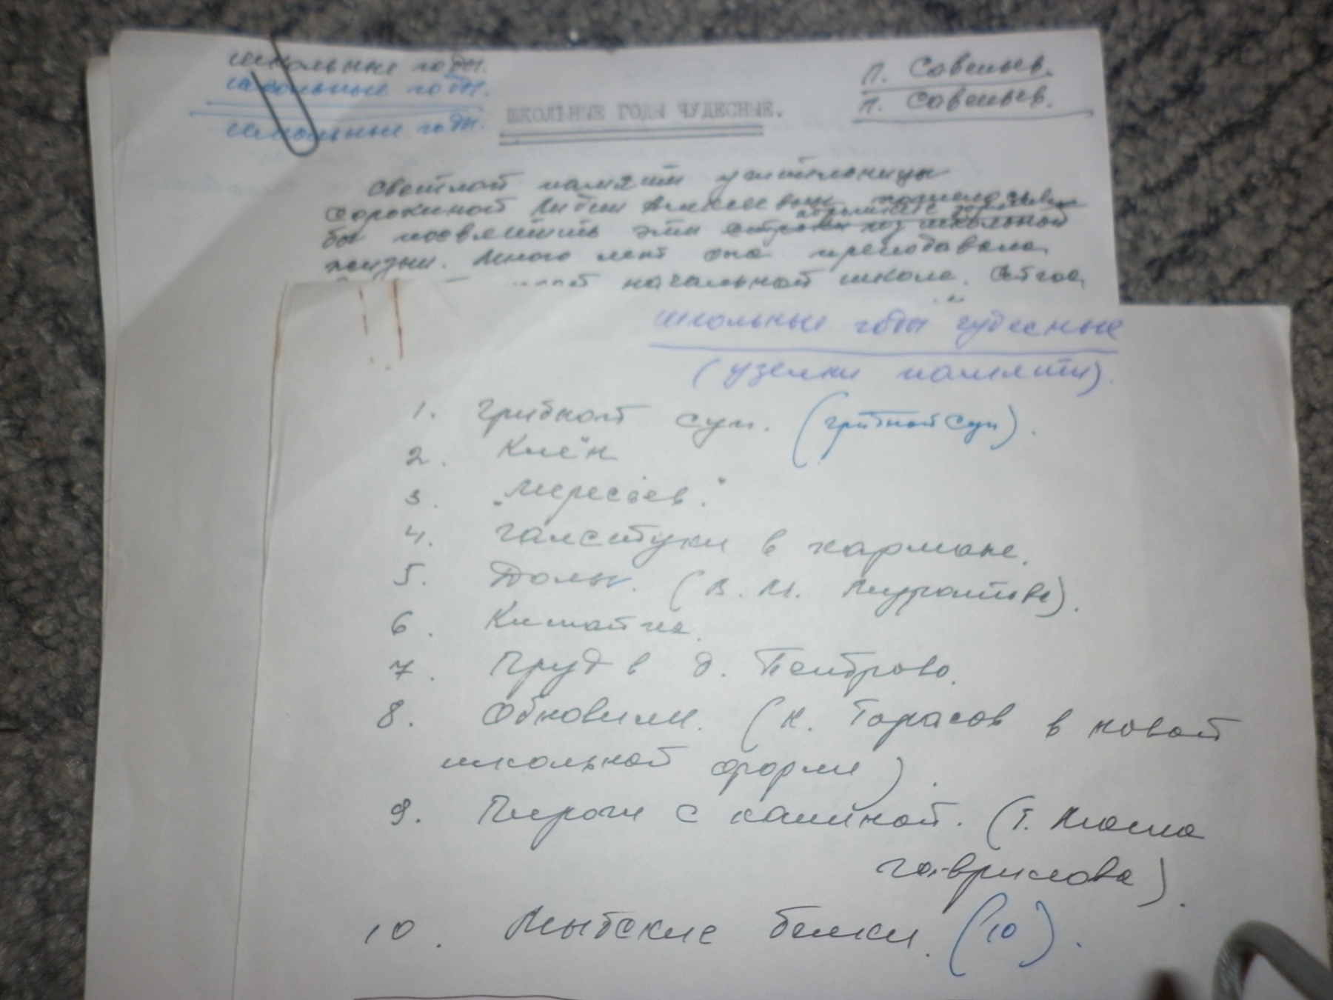
«Школьные годы чудесные (узелки памяти)»

Slide 11
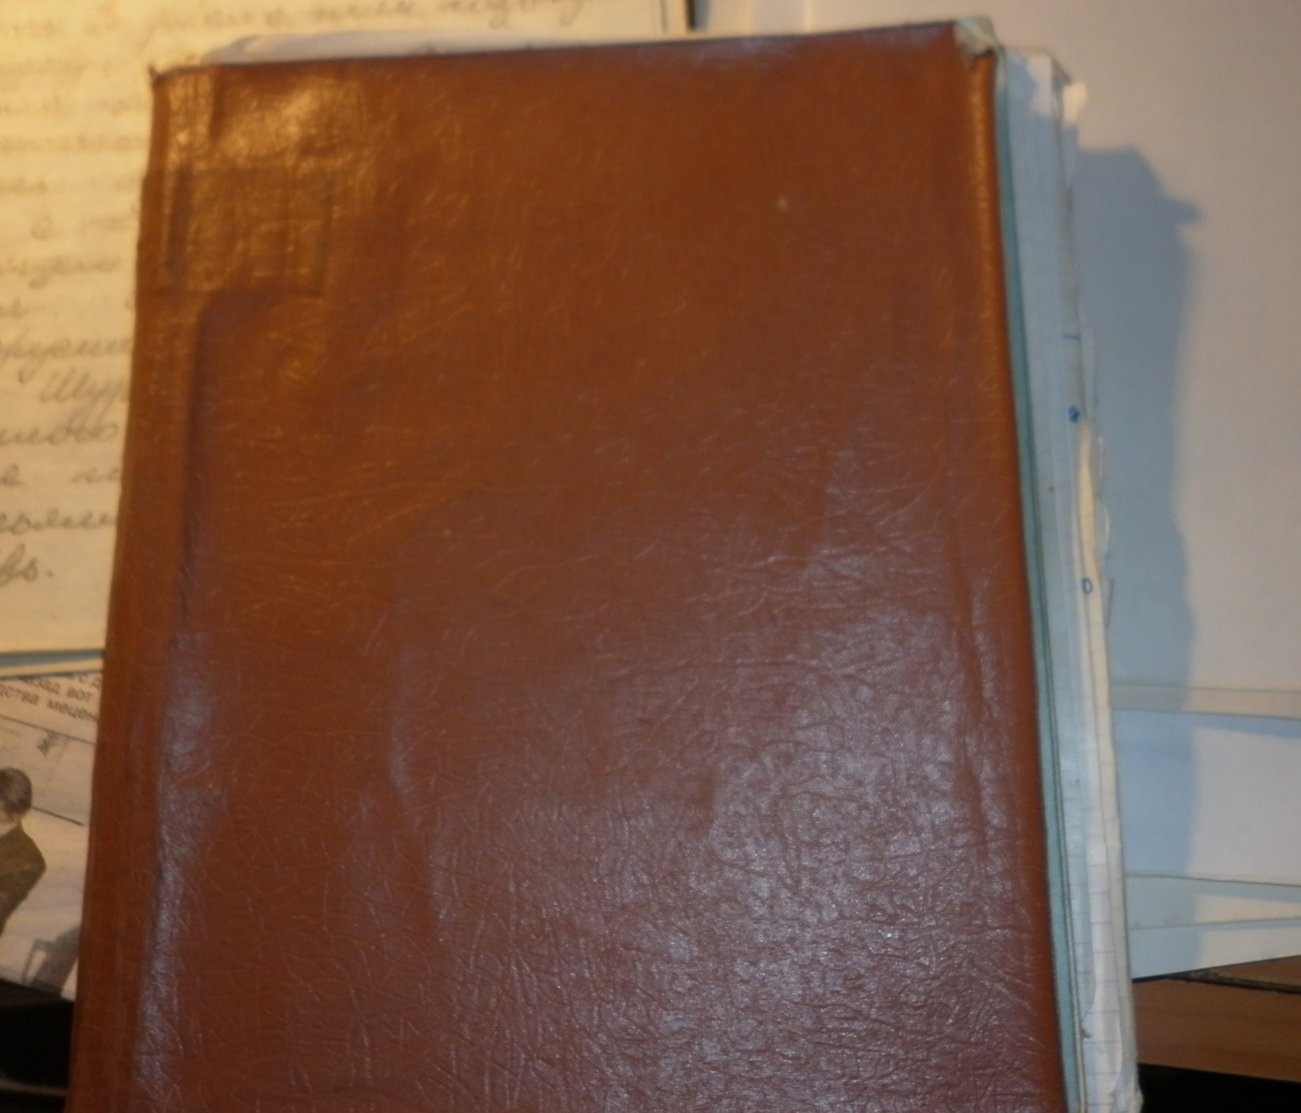
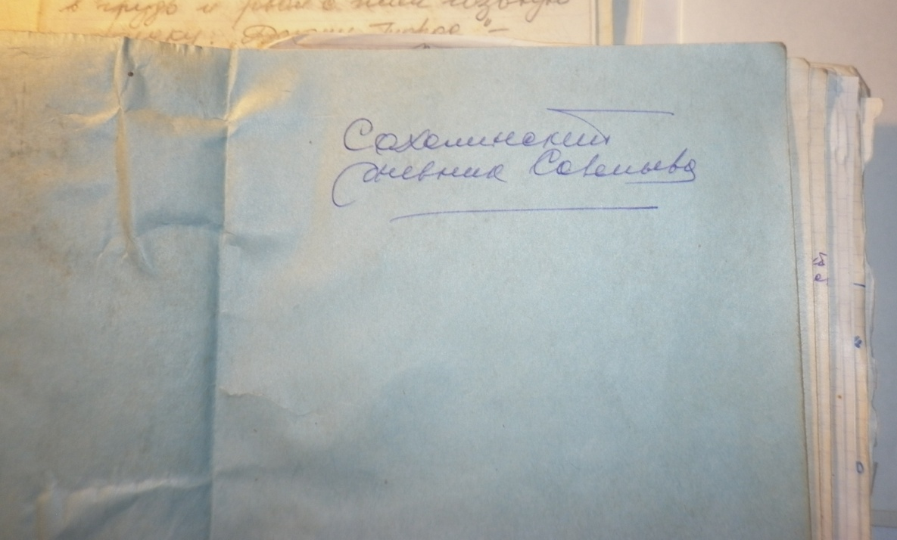
«В сердце боль вошла как клин.
За кормой вода клубится.
До свиданья Сахалин,
Я успел в тебя влюбиться…»

Slide 12
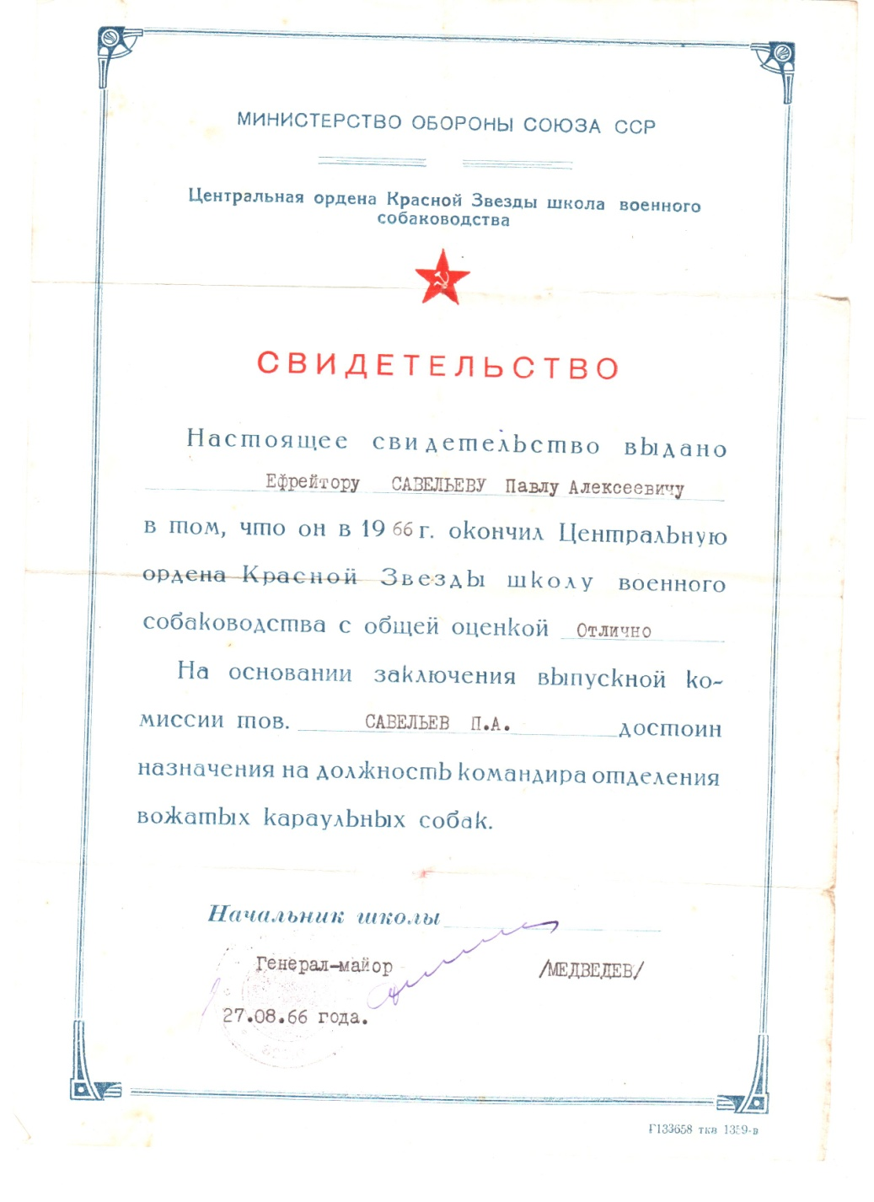
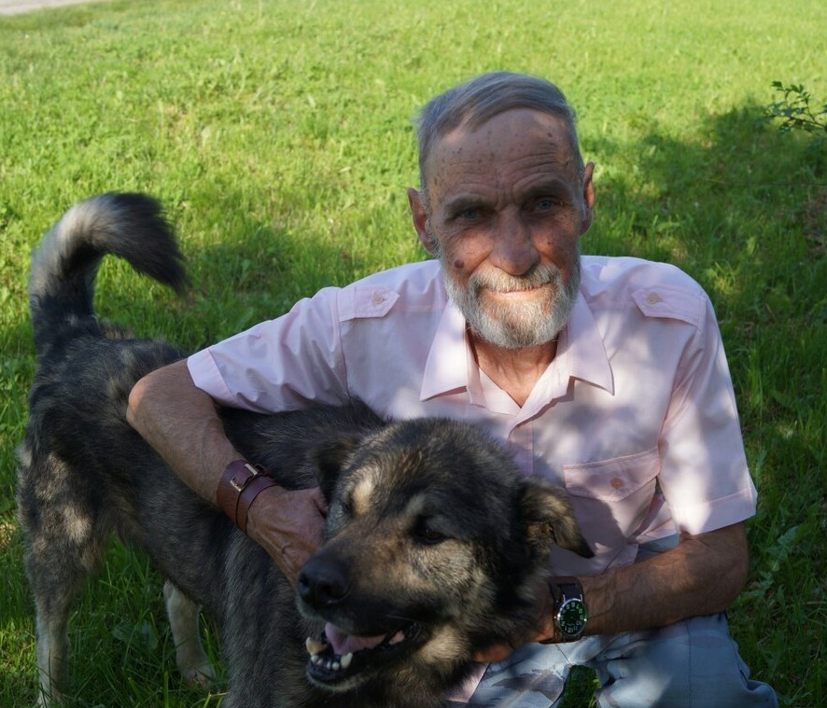
Случай в Советской армии
«Не стало друга у меня.
Его глаза огонь расплавил.
Успел я выйти из огня.
А друга верного оставил…»

Slide 13
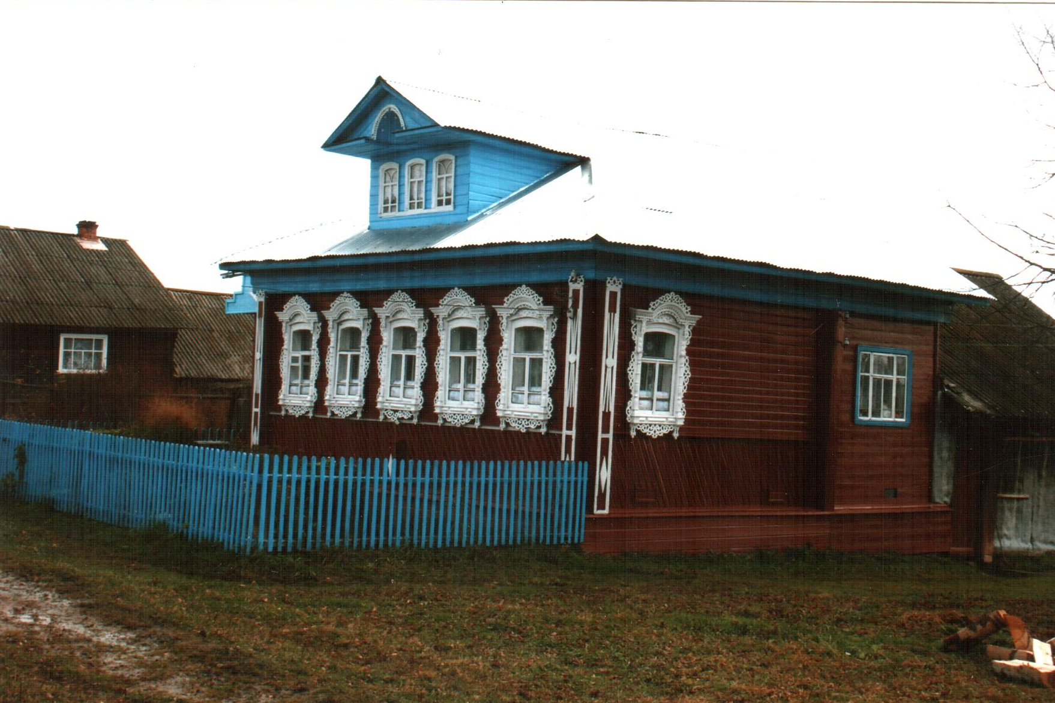
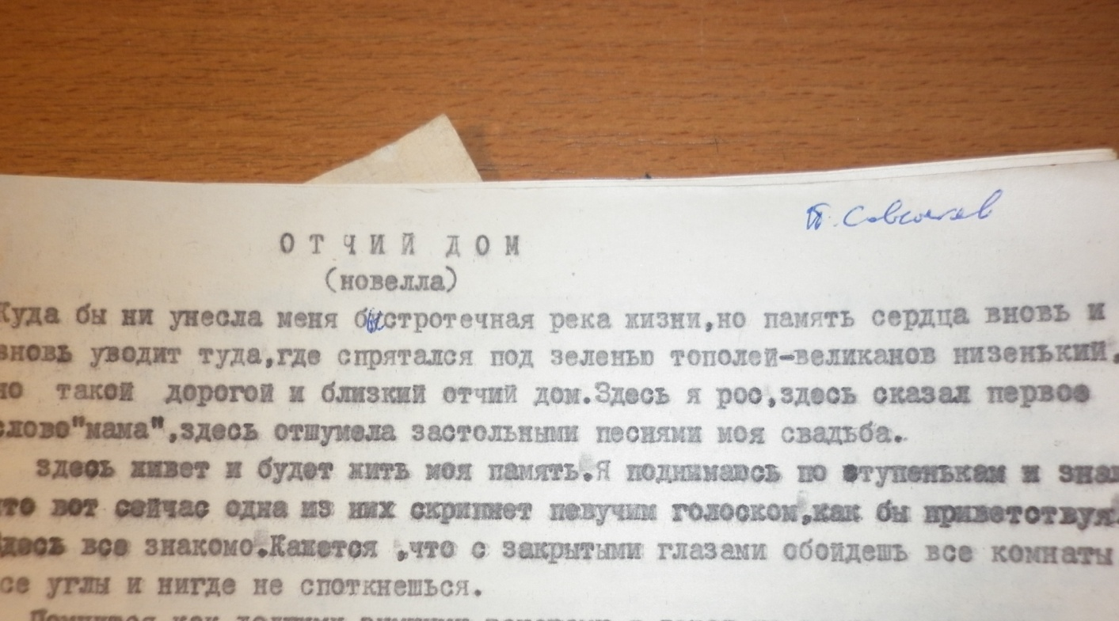
«Отчий дом»
«Старею я. И дом со мной стареет.
Его построил мой покойный дед.
Ветшает крыша, печка плохо греет.
И тополям давно за сотню лет…»

Slide 14
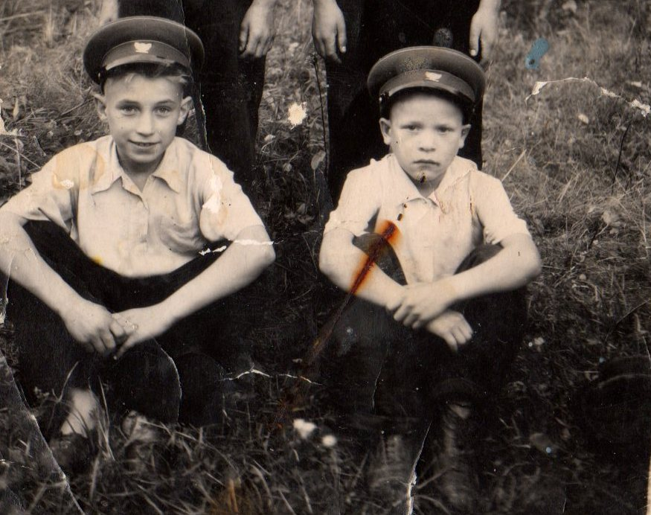
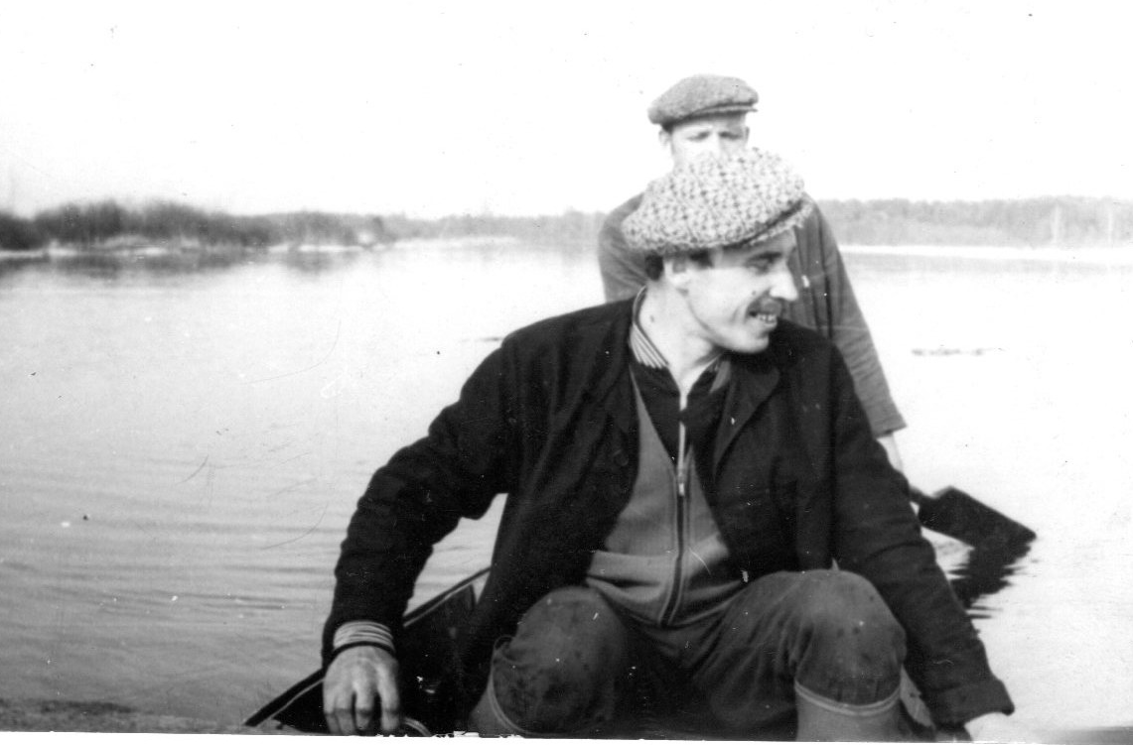
Рождение стиха
«Околица, околица…
Сквозная синева.
Эх, Пашка, деревенщина,
Шальная голова.
Тебе бы, лупоглазому,
На гульбищах плясать.
Какая сила дернула
Тебя стихи писать?...»
  Александр Сучков (справа)
  ПавелСавельев (слева)

Slide 15
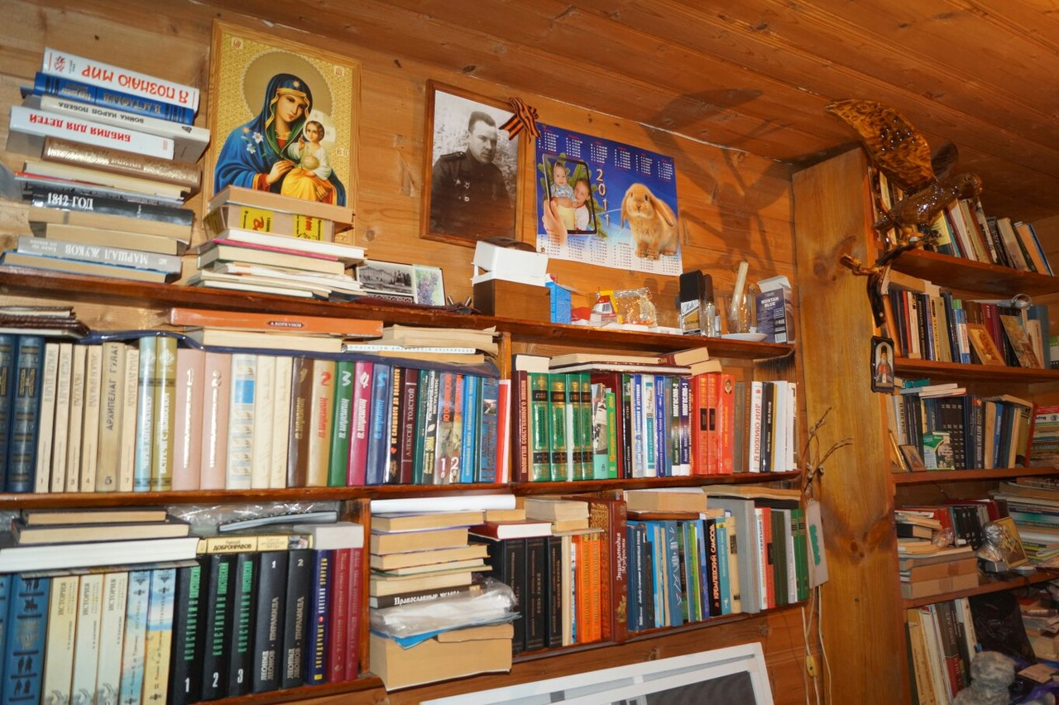
Библиотека в доме П.Савельева

Slide 16
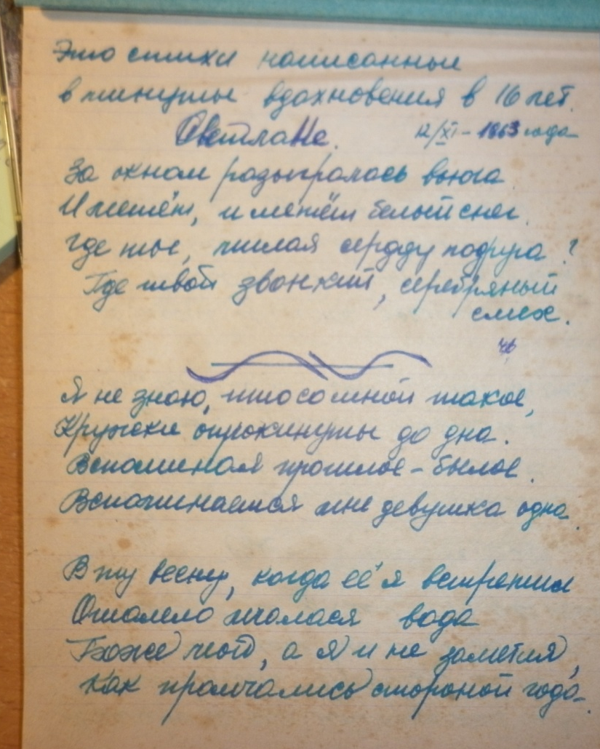
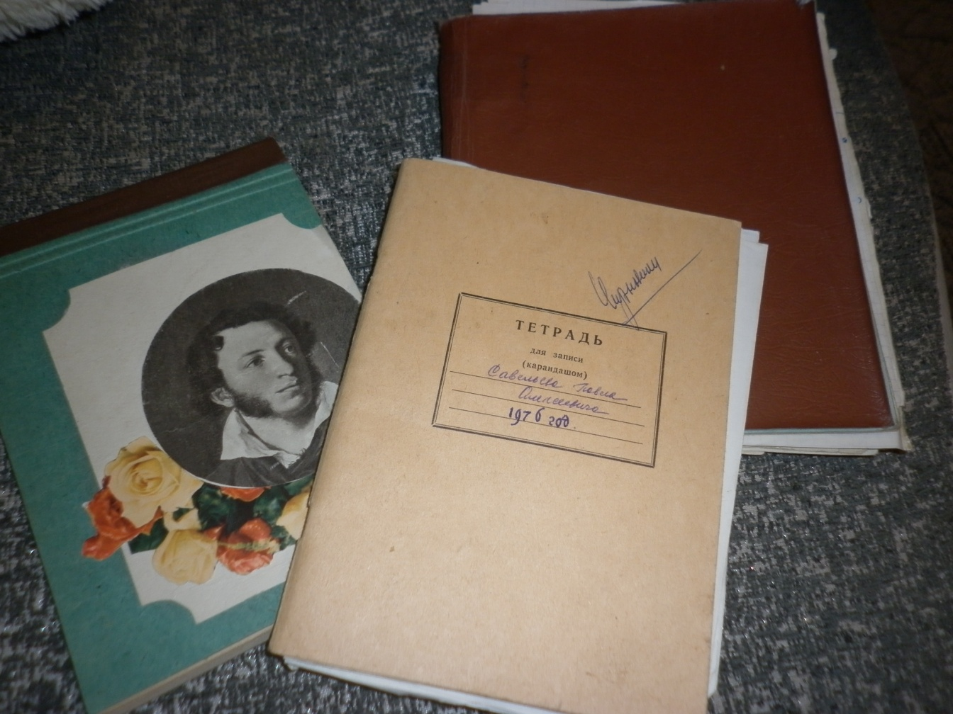
Начало творческого пути

Slide 17
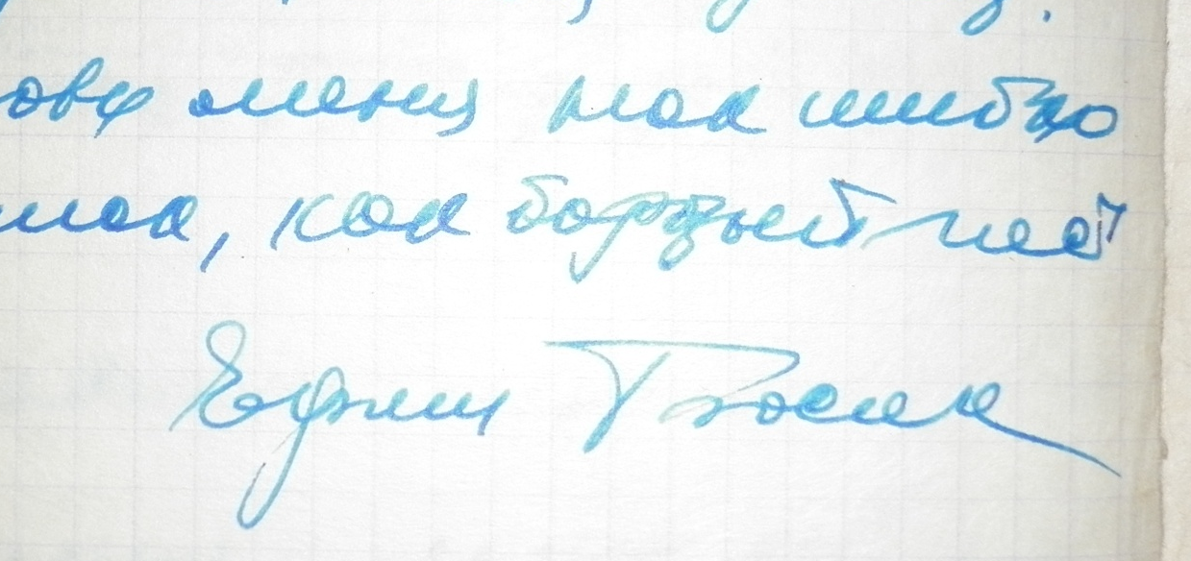
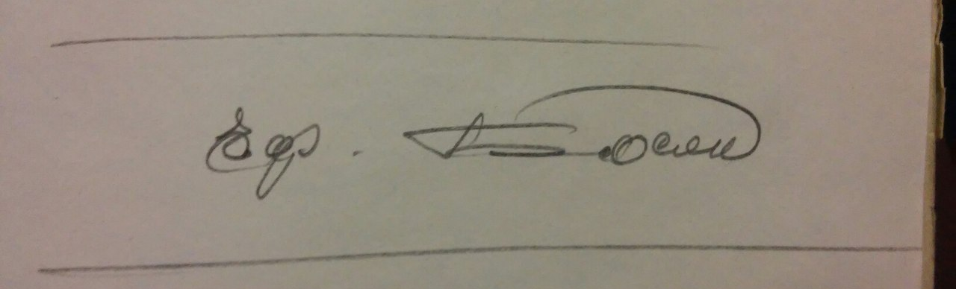
Псевдоним «Ефим Босяк»

Slide 18
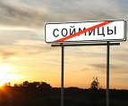
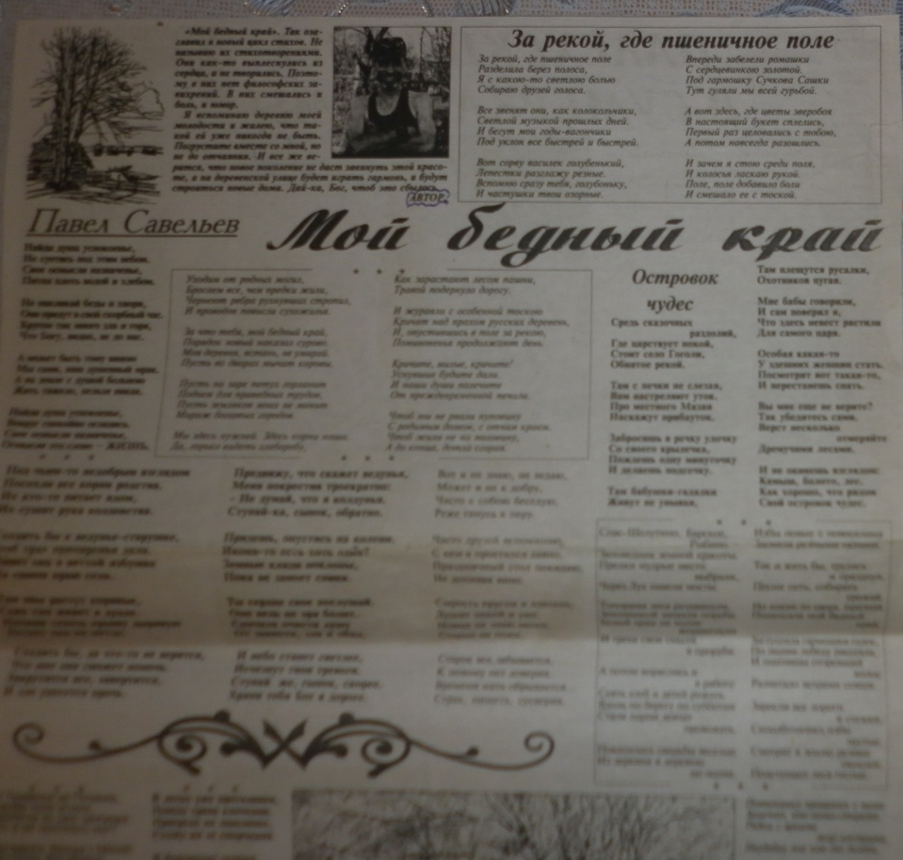
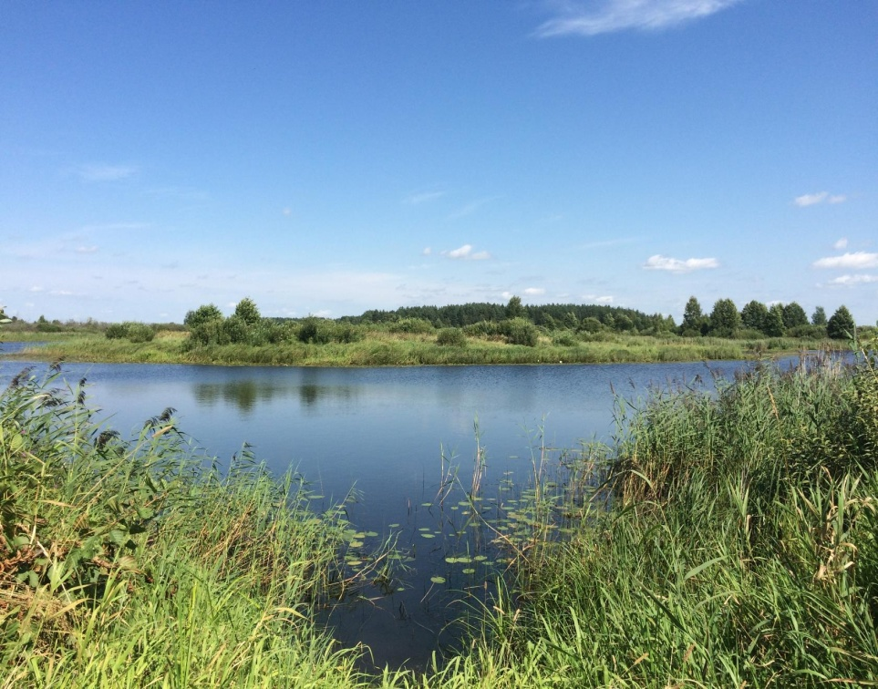
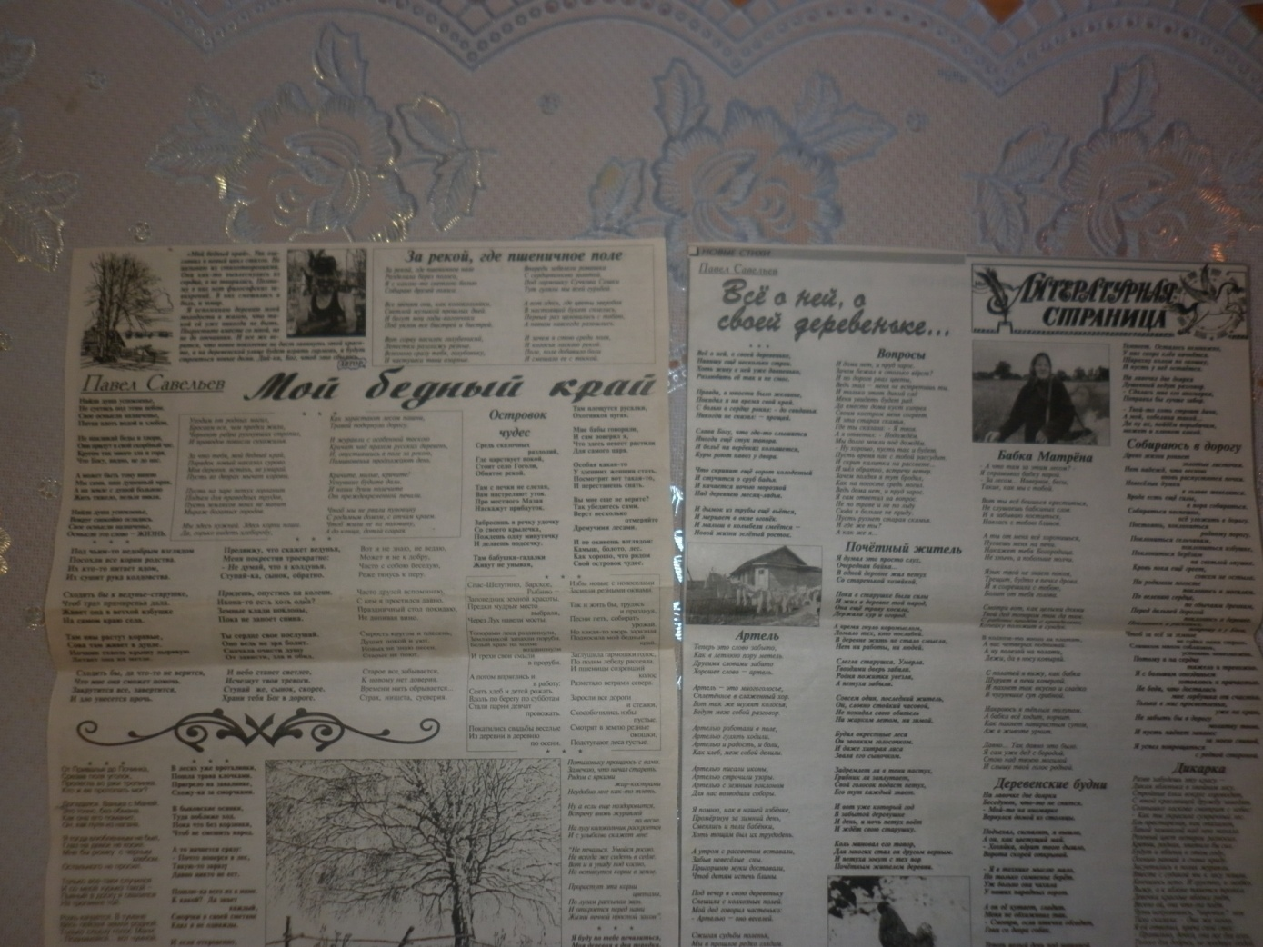
«Мой бедный край»

Slide 19
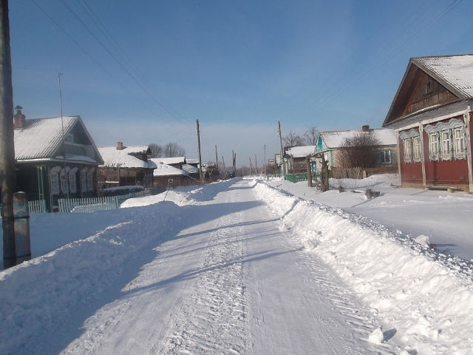
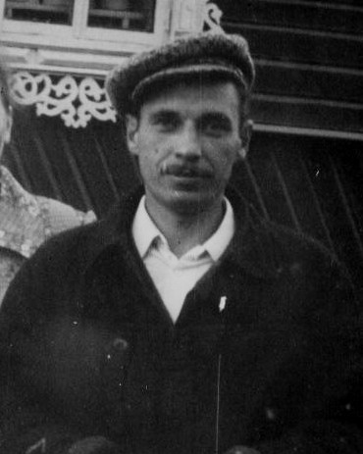
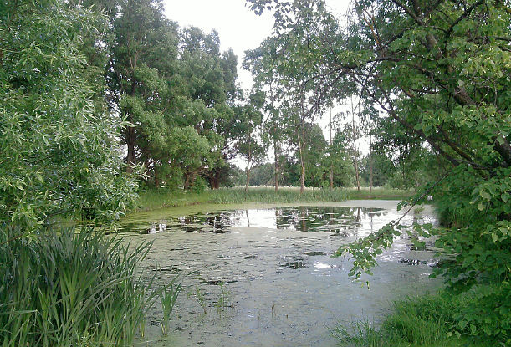
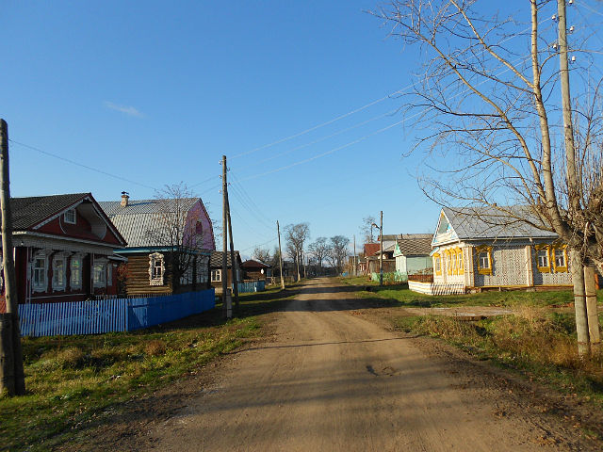
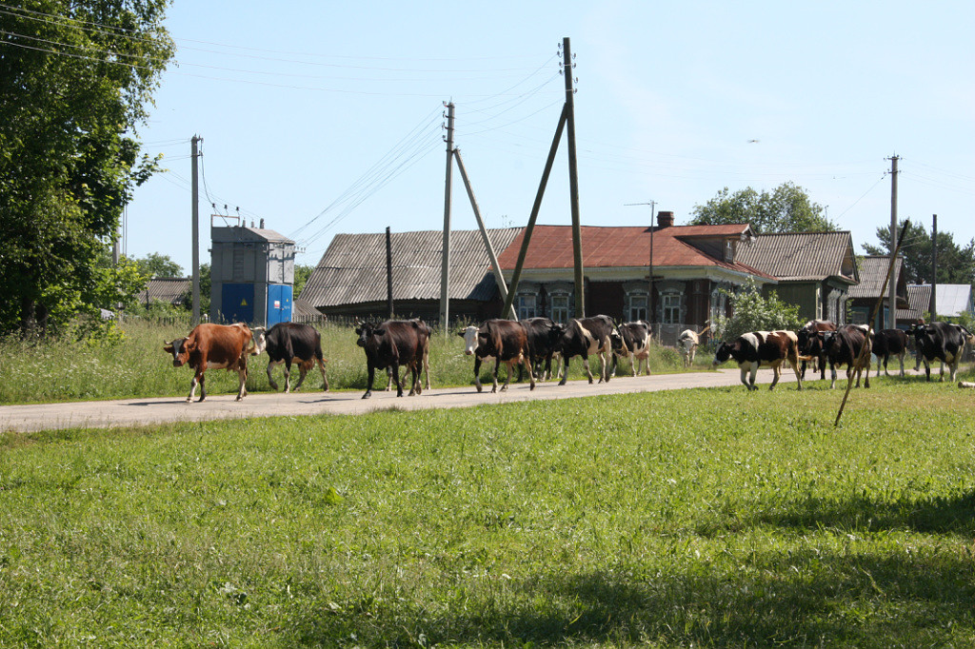
Соймицы

Slide 20
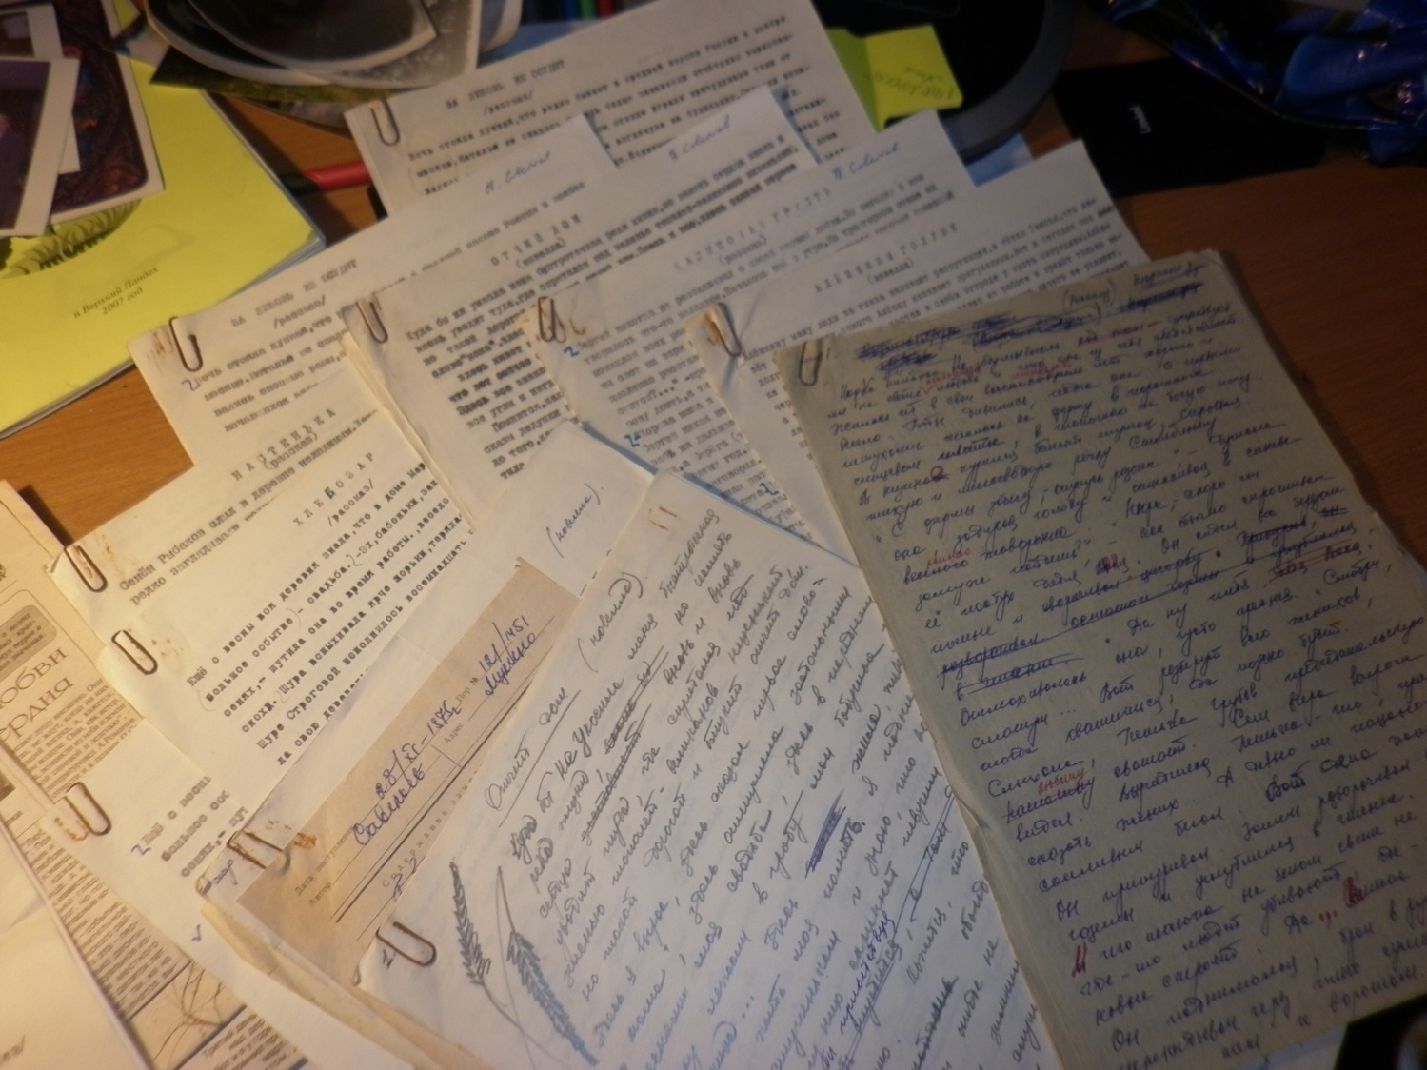
Прозаические миниатюры

Slide 21
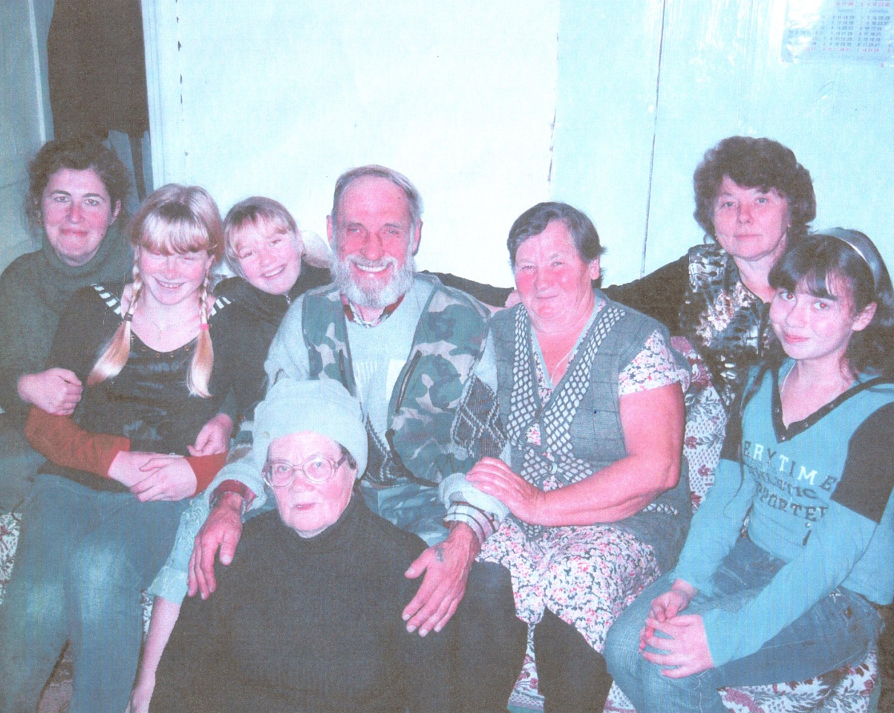
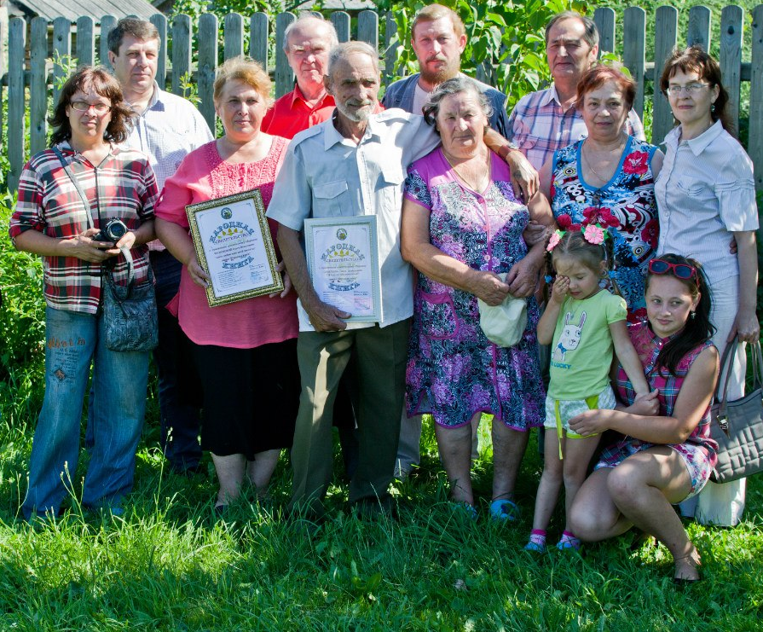
Любители поэзии

Slide 22
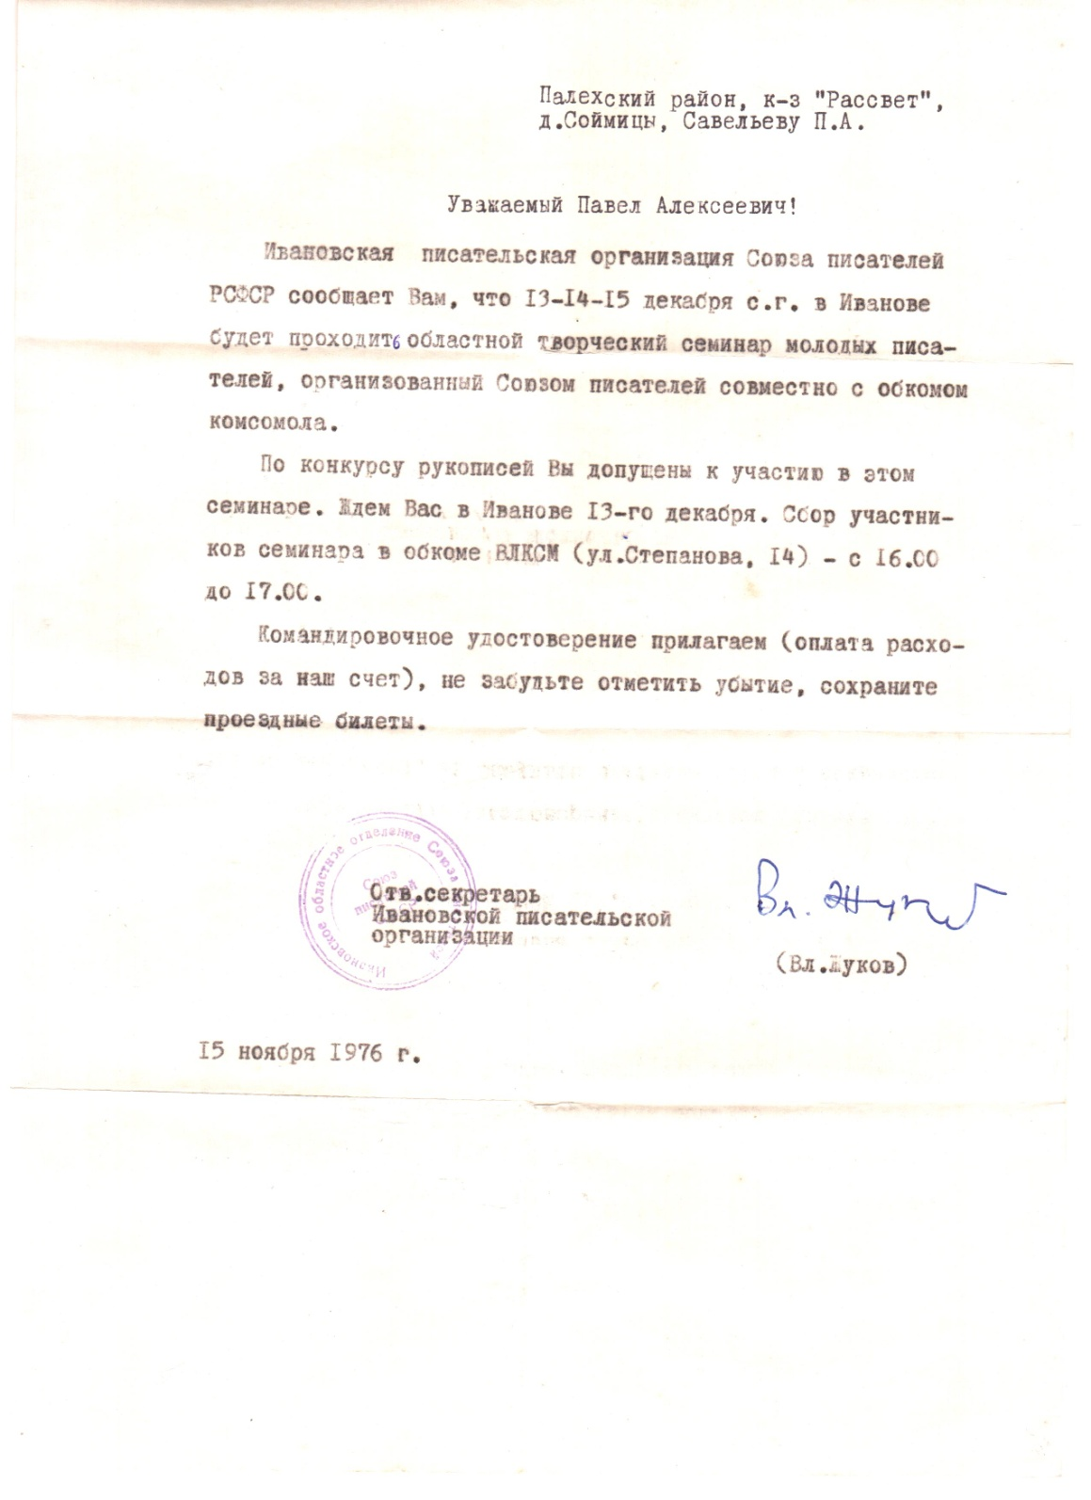
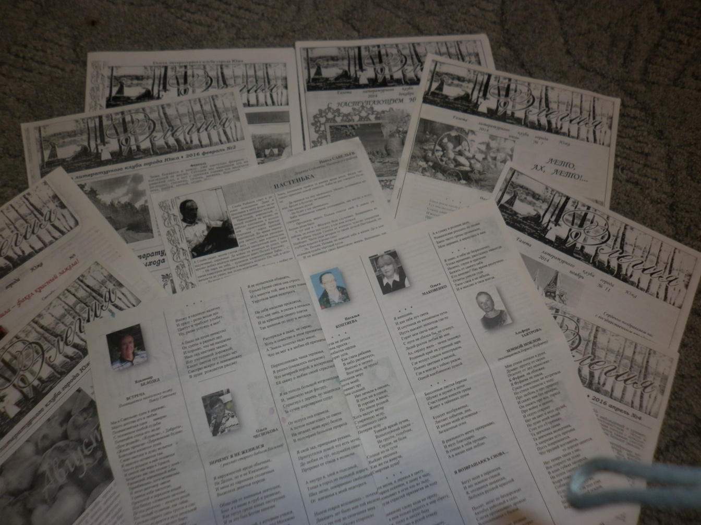
Работа в литературных объединениях

Slide 23
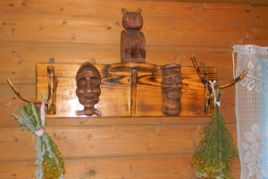
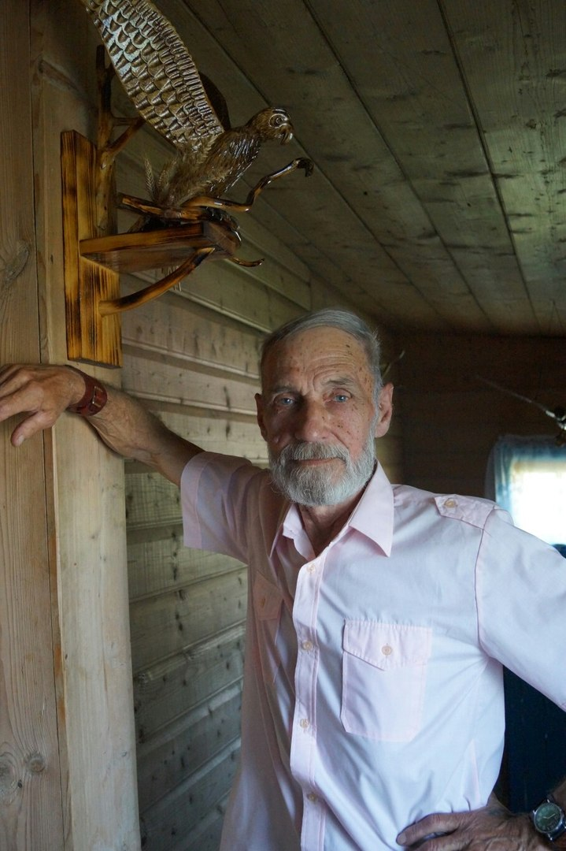
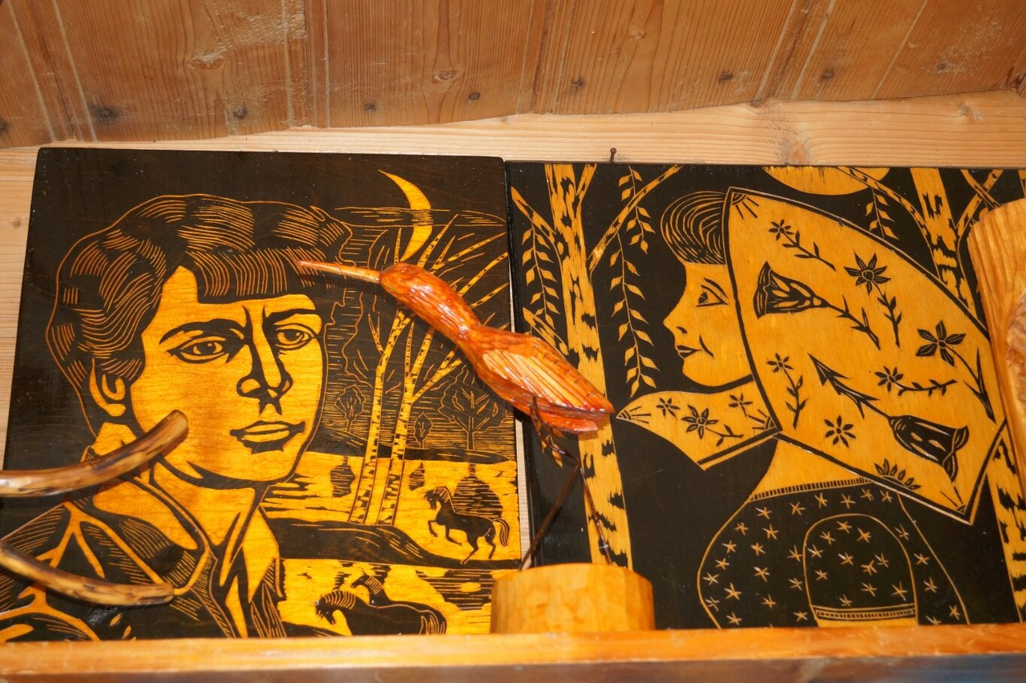
Талантливый человек талантлив во всем

Slide 24
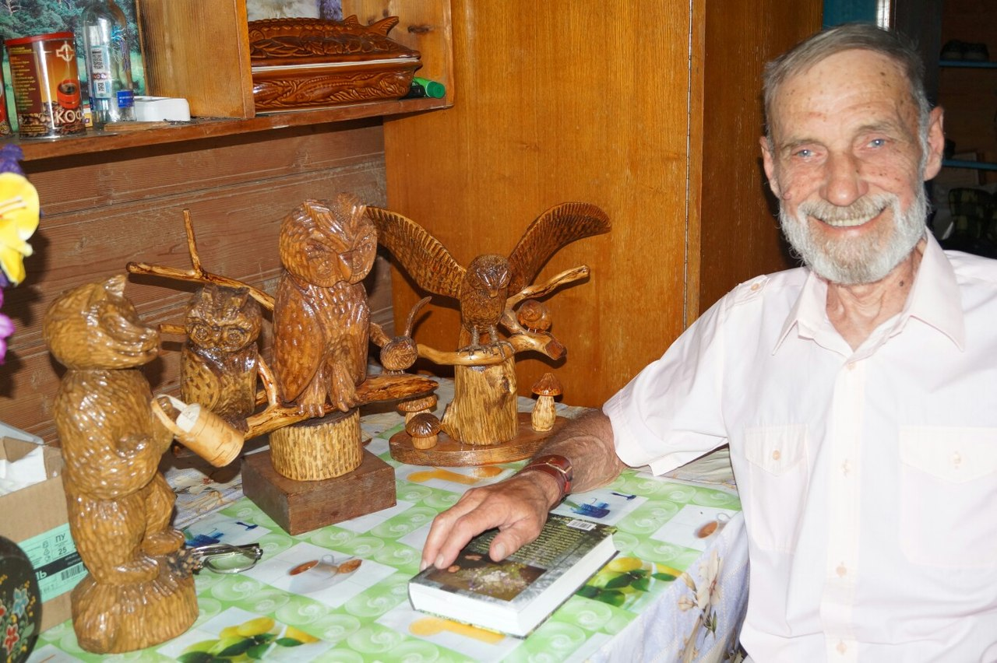
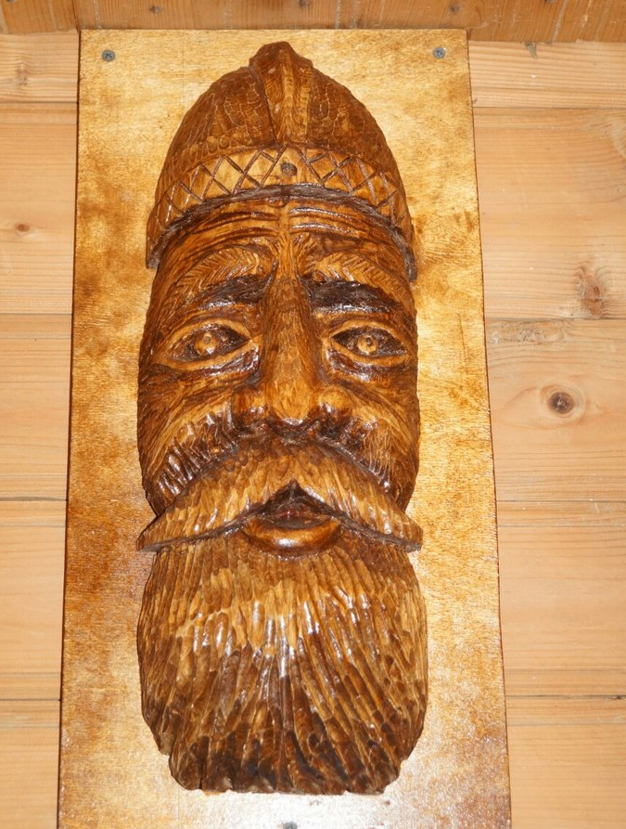
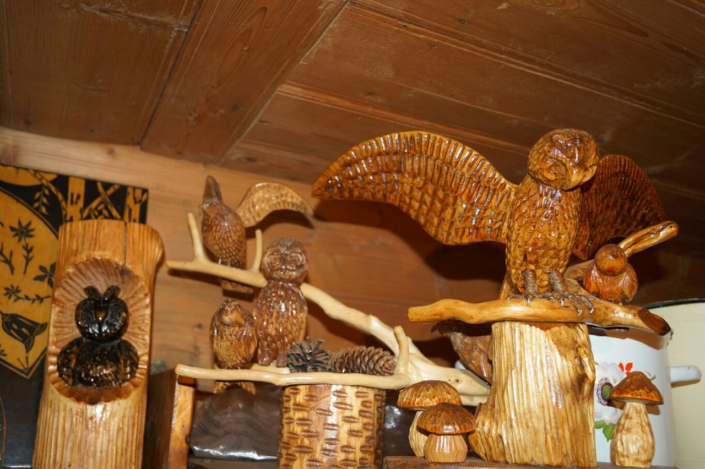

Slide 25
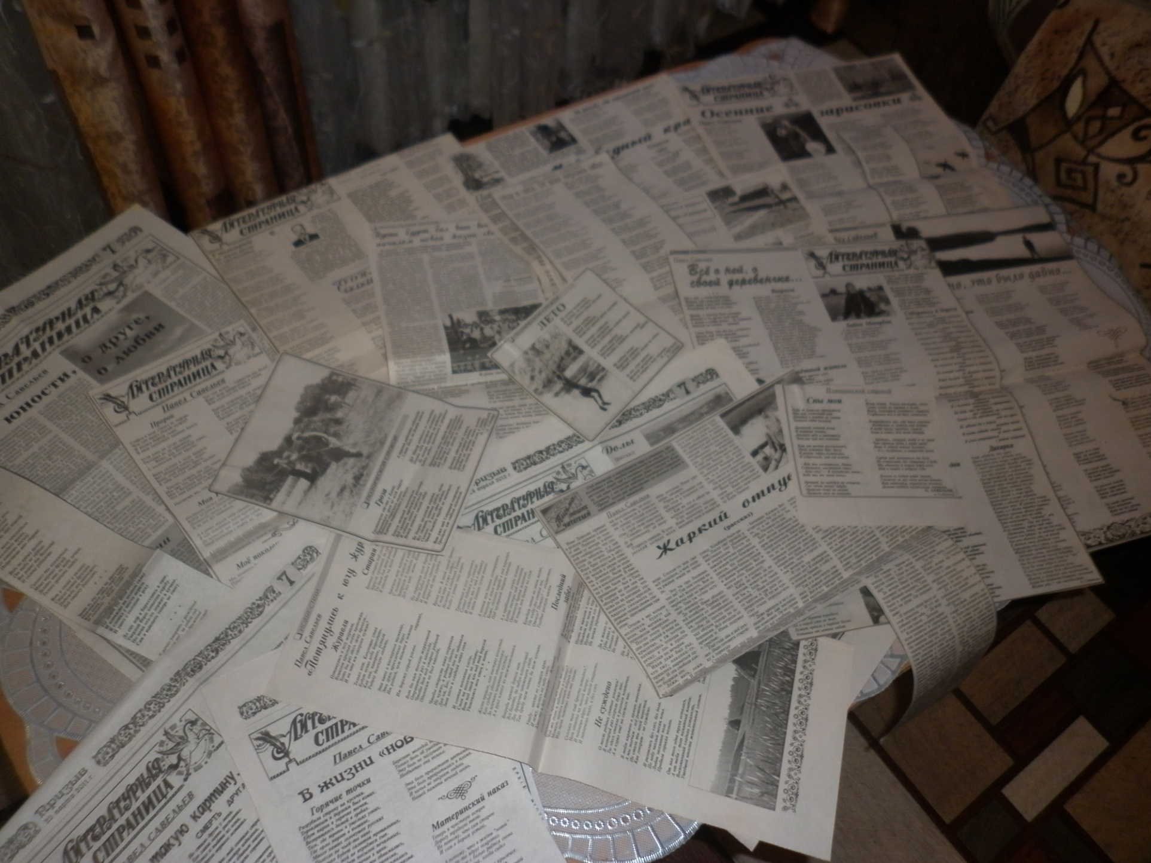
Вырезки из газет

Slide 26

«Как живешь,
Мое солнышко ясное?
Что тревожит
Тебя в этот час?
Разгулялась
Погода ненастная
Третий день
На деревне у нас…»

Slide 27

«Я буду по тебе печалиться,
Моя деревня в два порядка.
Хоть говорят, что возвращается,
Помолодев, душа обратно….»

Slide 28


Slide 29



«Народная книга»

Slide 30


«Звени, мой колокол, звени,
Быть может кто-то отзовется.
Уже не годы. Только дни
Мне звон твой слышать остается.
Я книгу жизни дочитал,
Погладил переплет рукою.
Не все сбылось о чем мечтал,
Но в данный миг хочу покоя.
Пора прервать свои страданья,
Судьбы своей закончить строчку,
Забыв все знаки препинанья.
Поставить главный – это точку.»

Slide 31

Зинаида Константиновна и
Павел Алексеевич
«…Доживай же спокойно свой век,
Не страшись ни болезней, ни гроба,
Только помни, что жил человек,
Что тобой дорожил особо.»

Slide 32


Slide 33
«Человек рождается на свет не для того, чтобы бесследно исчезнуть никому не известной пылинкой.
Человек рождается на свет, чтобы оставить после себя след вечный…»
В.А.Сухомлинский

Slide 34



Slide 35
Спасибо за внимание!

Slide 36


